Slide 1
NetBank Alkalmazás projekt
Szapek Gergő

Slide 2
Az alkalmazáshoz szükséges volt
Számlanyitó oldal --> email küldés a generált számlaszámmal
A számlaszámok egyediek legyenek
Regisztrációs oldal (jelszó erősség ellenőrzése, jelszó titkosított tárolása)
Belépés a felületre
Számlatörténetem megtekintése, szűrők az oldalon
Utalás indítása
Menü a navigációhoz
Adatok tárolása adatbázisban

Slide 3


Felhasznált Technológiák

Slide 4
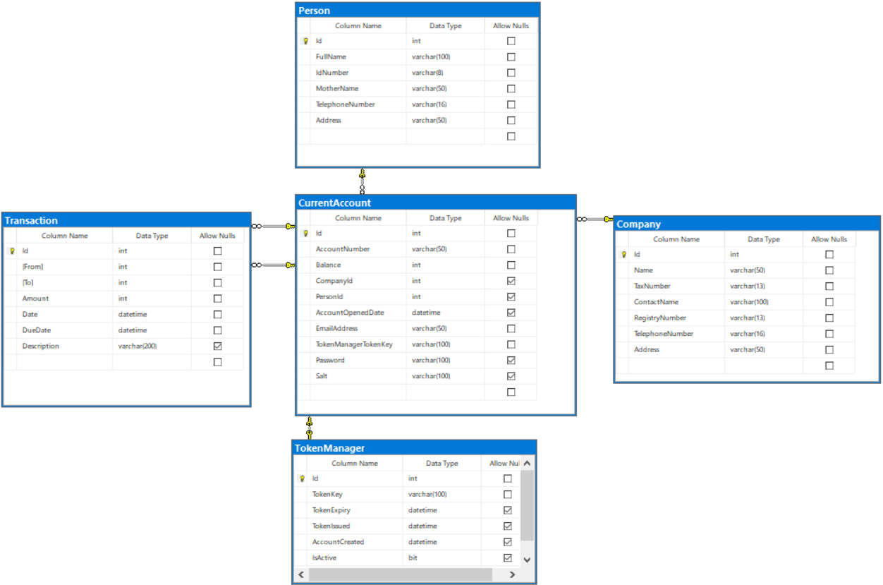
Adatbázis modell

Slide 5
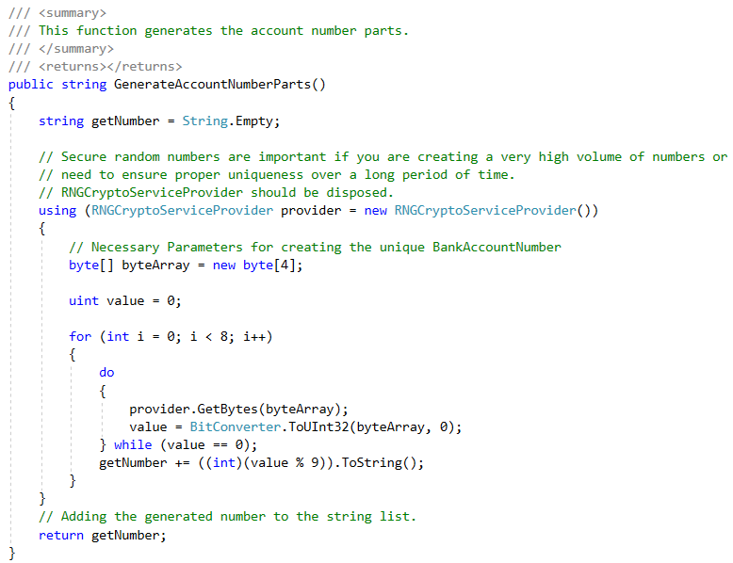
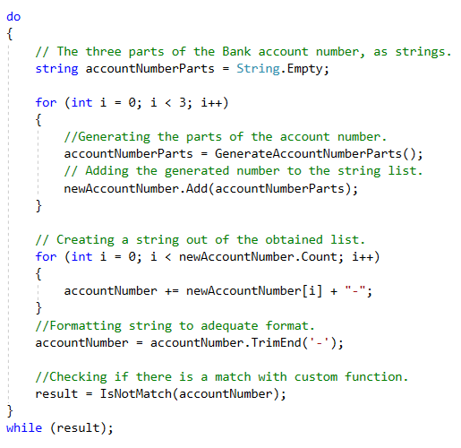
Egyedi számlaszám generálás

Slide 6
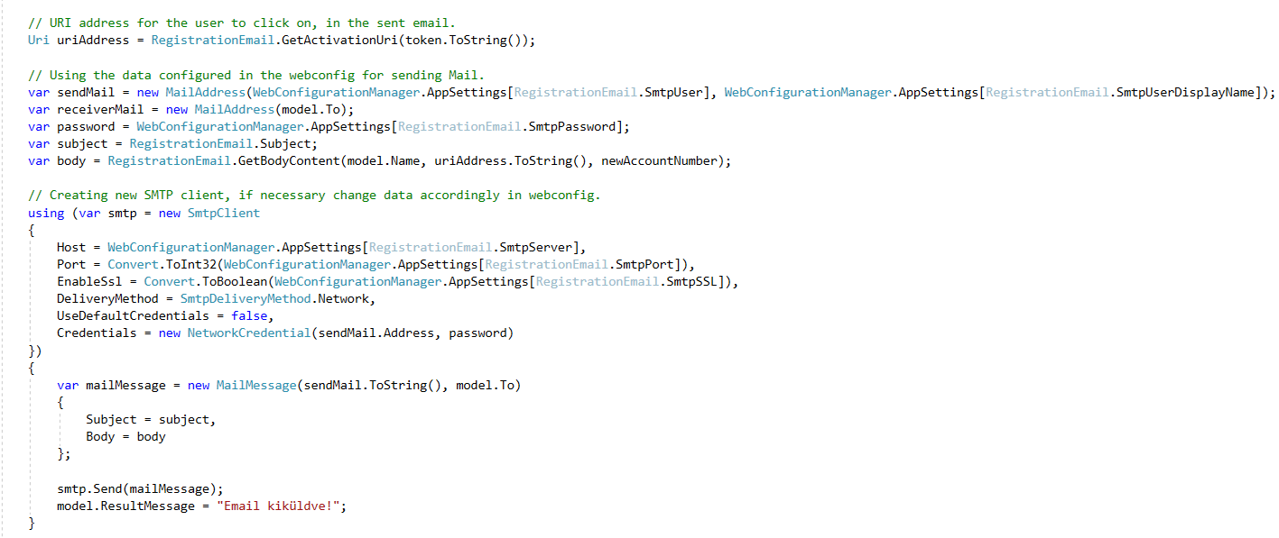
Email Küldése

Slide 7
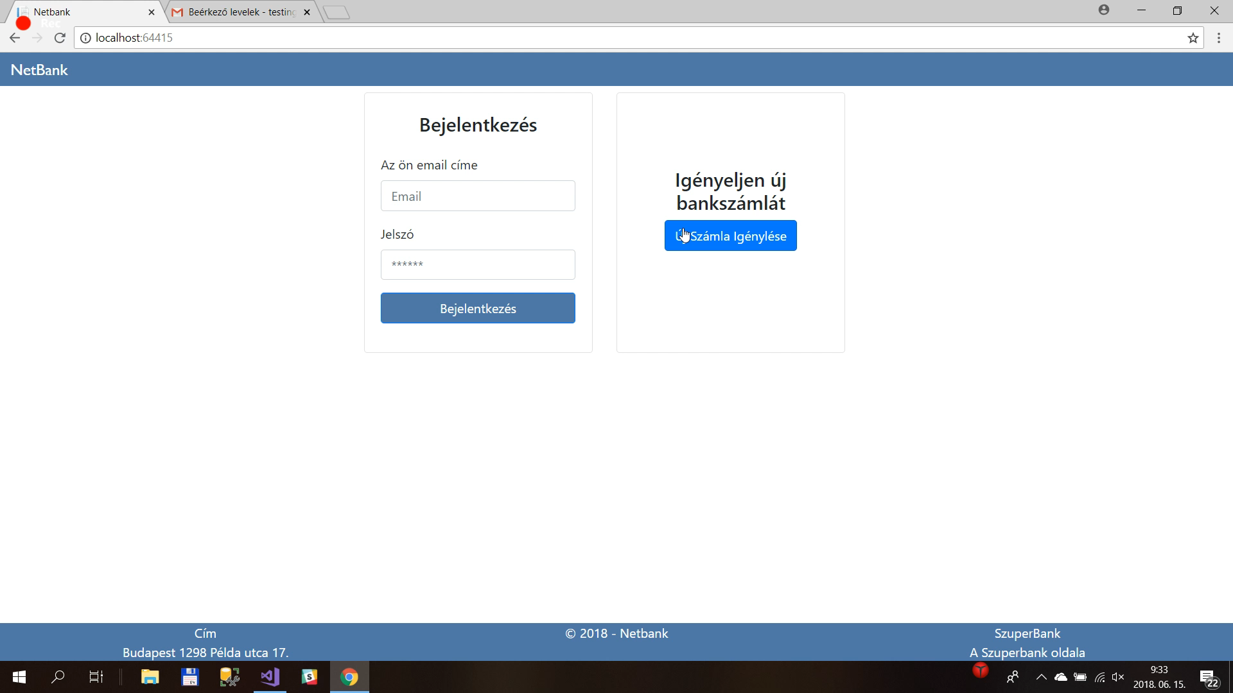
Regisztrációs Folyamat

Slide 8
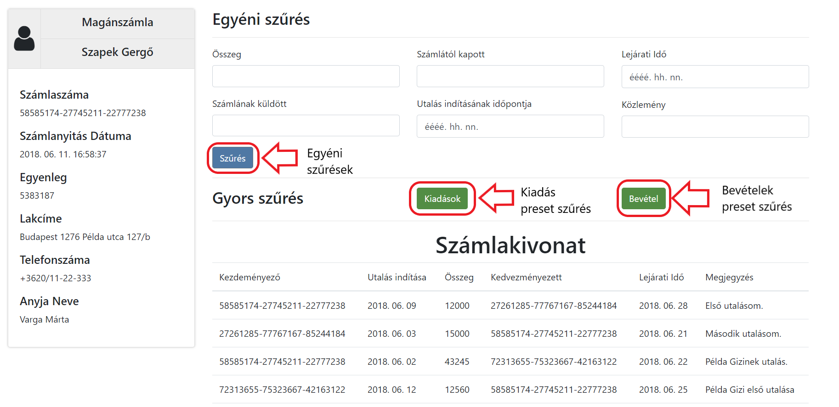
Felhasználó fő oldala

Slide 9
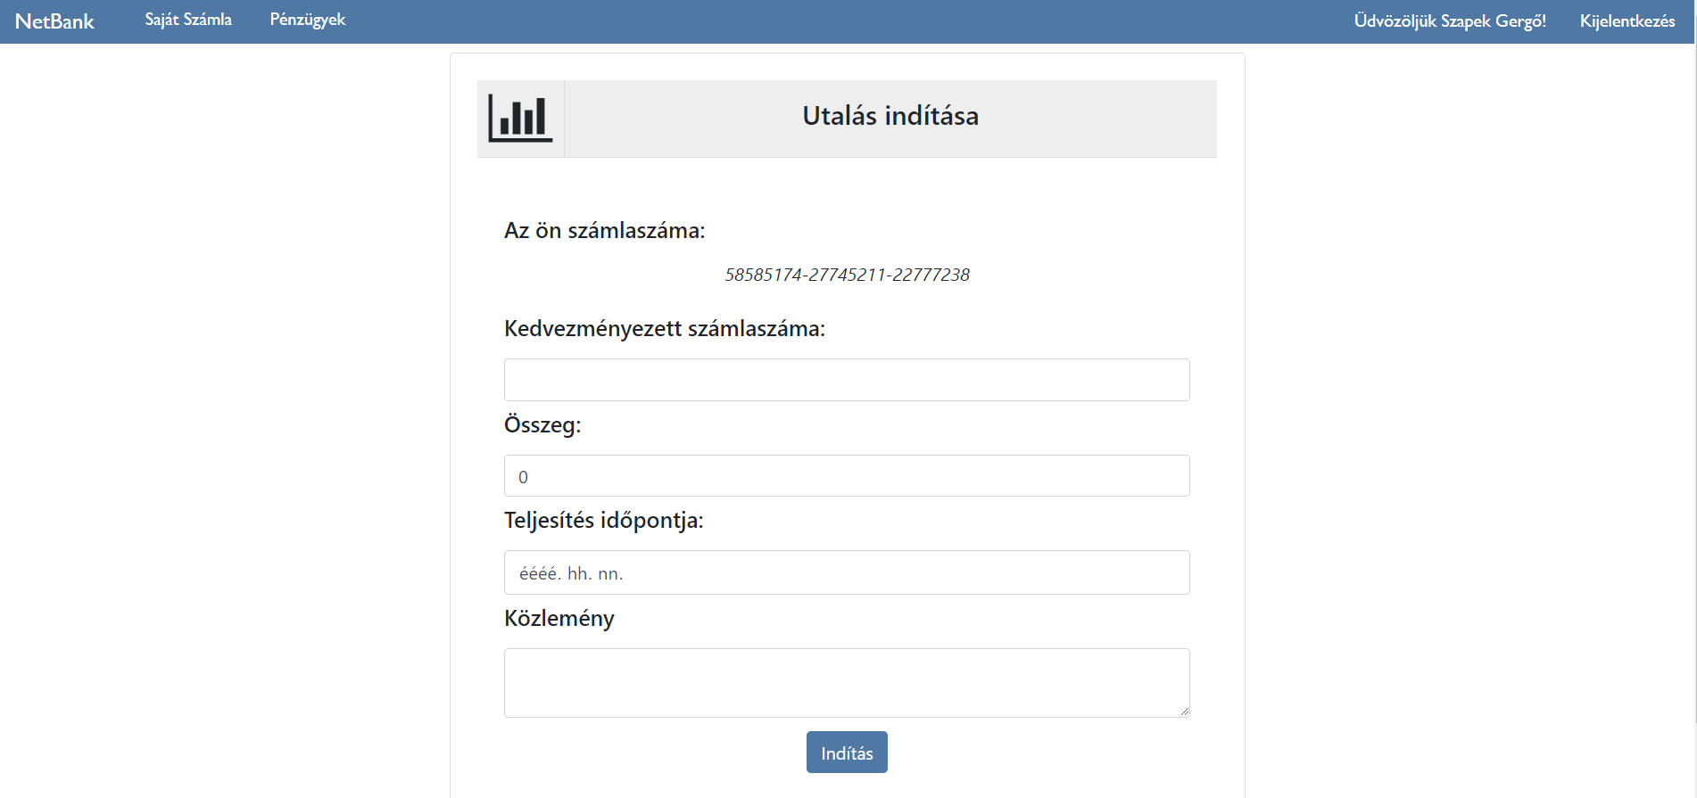
Utalás indítása

Slide 10
Tovább fejlesztési lehetőségek
Windows Service az Adatbázishoz
Napi árfolyamok mutatása
Felhasználó bankkártya nyilvántartás
Lapozás a Számlakivonathoz, illetve ennek a PDF-ben való mentése saját gépre

Slide 11
Köszönöm a figyelmet!
Linked in:
https://www.linkedin.com/in/gergő-szapek
GitHub:
https://github.com/SzapekGergo/NetBank

